Slide 1





互動式網頁
程式設計與應用
Tensorflow.js01
陳世曄

Slide 2
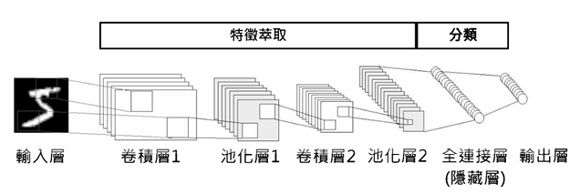
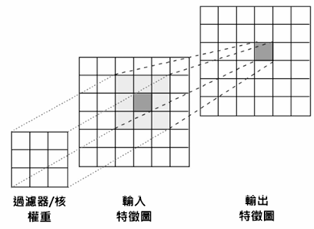
圖片識別--CNN卷積神經網路
卷積神經網路(Convolutional Neural Network,CNN)是1998年Yann LeCun提出名為LeNet-5的卷積神經路架構
主要用於圖像處理和識別，圖片分類、人臉辨識、手寫辨識等
【主要層次】
卷積層（Convolution Layers）：
使用過濾器（Filters/Kernels）進行特徵萃取。
執行卷積運算，使用多個過濾器掃描圖片
池化層（Pooling Layers）：
壓縮特徵圖，保留重要資訊。
讓網路專注於特徵的存在而非位置
全連接層（Dense Layers）：進行分類。

Slide 3
辨識MINIST手寫數字圖片
MNIST(Mixed National Institute of Standards and Technology)資料集是YannLecun's提供的圖片資料庫
包含60,000張手寫數字圖片(Handwritten Digit Image)的訓練資料集和10,000張測試資料集。
手寫數字圖片：尺寸28x28像素的灰階點陣圖，標籤為手寫數字圖片對應實際的0~9數字。
資料：data.js
nextTrainBatch(batchSize()：從訓練資料集取回參數批次尺寸的隨機圖片和標籤。
nextTestBatch(batchSize()：從測試資料集取回參數批次尺寸的隨機圖片和標籤。

Slide 4
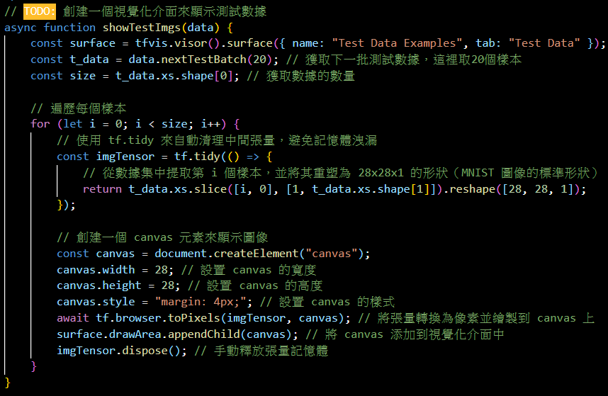
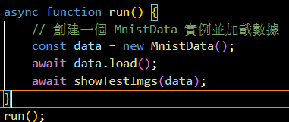
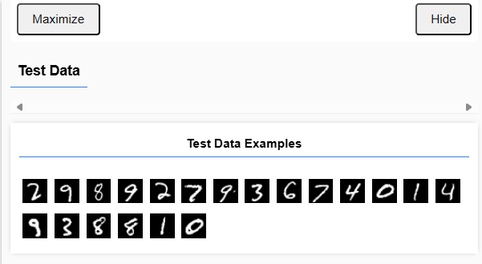
辨識MINIST手寫數字圖片
辨識MINIST手寫數字圖片—視覺化資料集

Slide 5
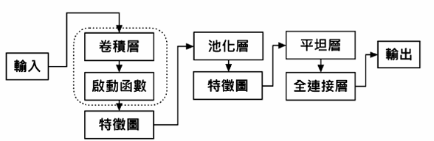
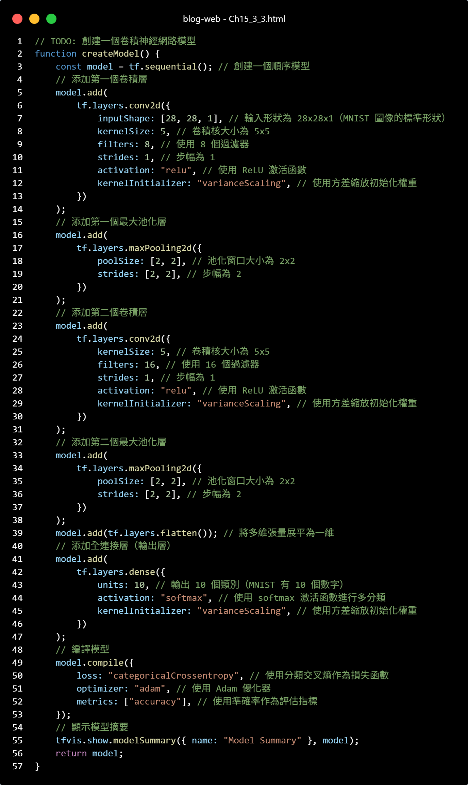
辨識MINIST手寫數字圖片
辨識MINIST手寫數字圖片—定義與編譯CNN模型

Slide 6
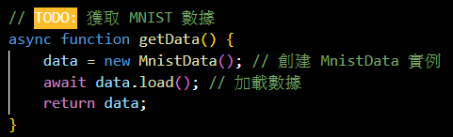
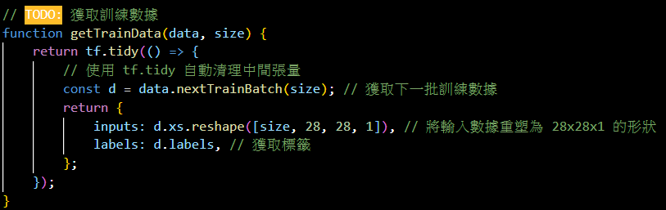
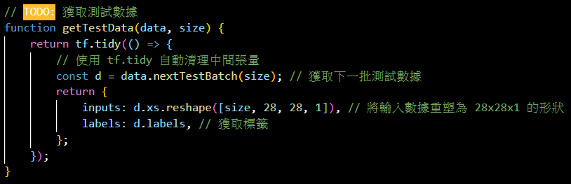
辨識MINIST手寫數字圖片
辨識MINIST手寫數字圖片—定義與編譯CNN模型
MINIST02.html

Slide 7
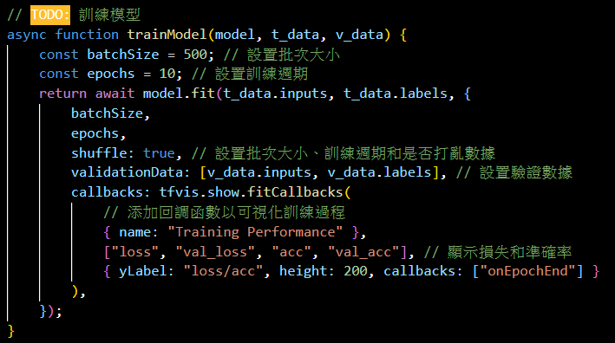
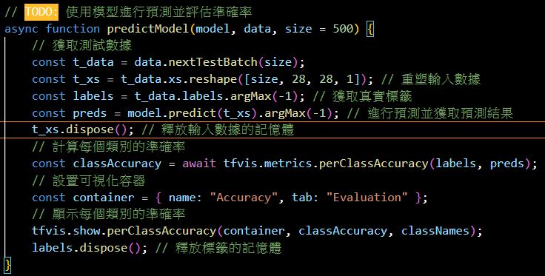
辨識MINIST手寫數字圖片
辨識MINIST手寫數字圖片—定義與編譯CNN模型
MINIST02.html

Slide 8
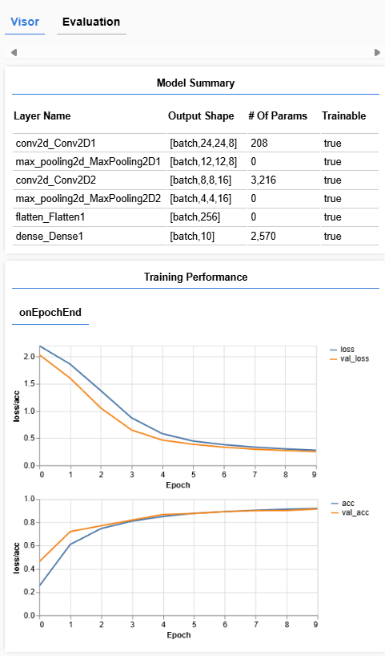
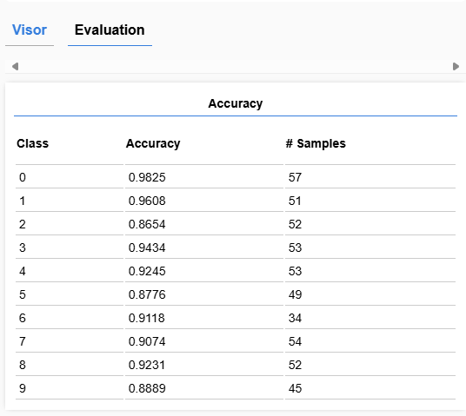
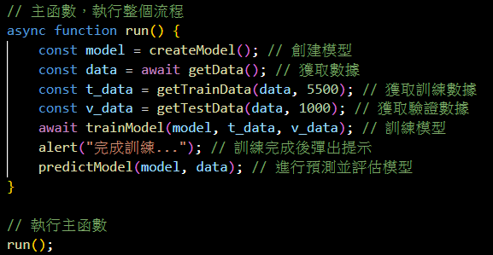
辨識MINIST手寫數字圖片
辨識MINIST手寫數字圖片—定義與編譯CNN模型
MINIST02.html

Slide 9
預訓練模型
TensorFlow.js提供很多模型已經訓練完成的權重檔
https://github.com/tensorflow/tfjs-models

Slide 10
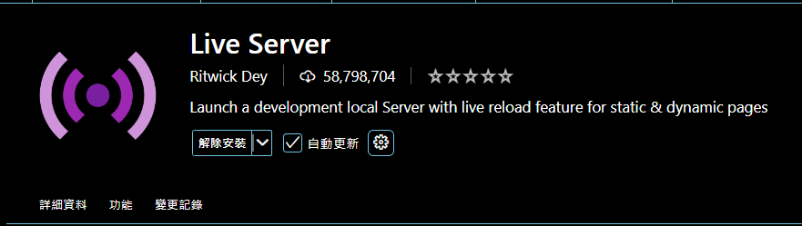
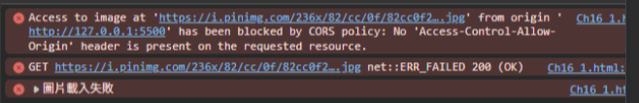
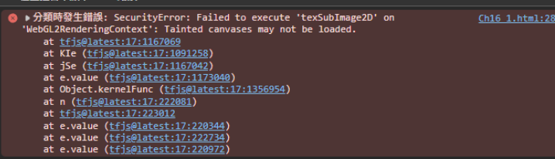
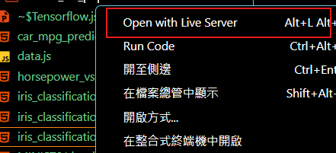
預訓練模型：MobileNet
MobileNet是Google在2017年提出的模型，適用在運算能力不高的行動和內嵌式裝置的預訓練模型。
可以使用
使用方式(CDN)：<script src="https://cdn.jsdelivr.net/npm/@tensorflow-models/mobilenet"></script>
在使用預處理模型時，要使用server去運行
預訓練模型的照片，請使用本地端的，使用外部連結會造成CORS（跨來源資源共用）錯誤。
因為伺服器LiveServer(port為5500)的WebGl去跑，但是外部圖片(HTTP)的port為8080，因此會報錯。

Slide 11
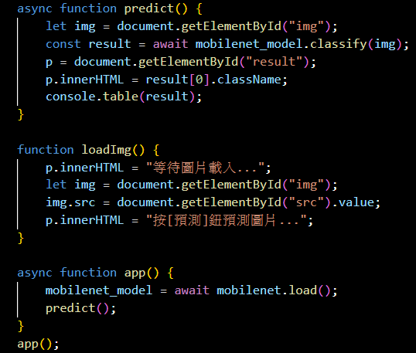
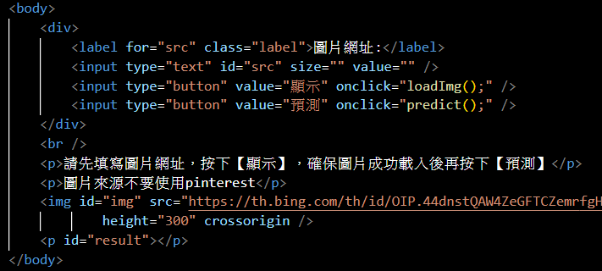
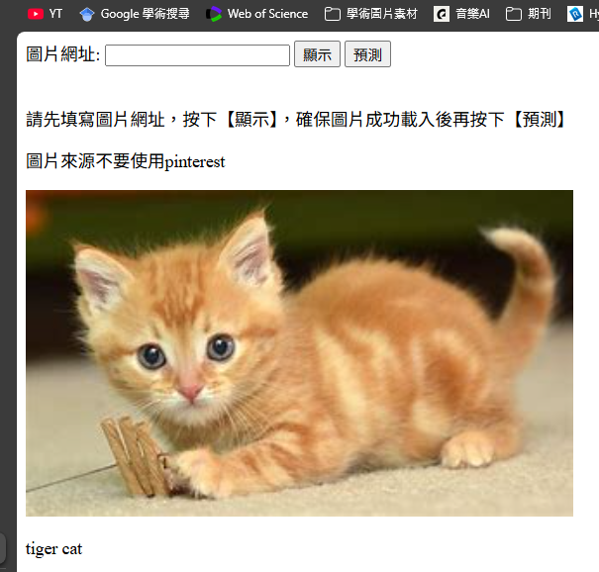
預訓練模型：MobileNet
使用MobileNet進行圖片預測
mobilenet01.html

Slide 12
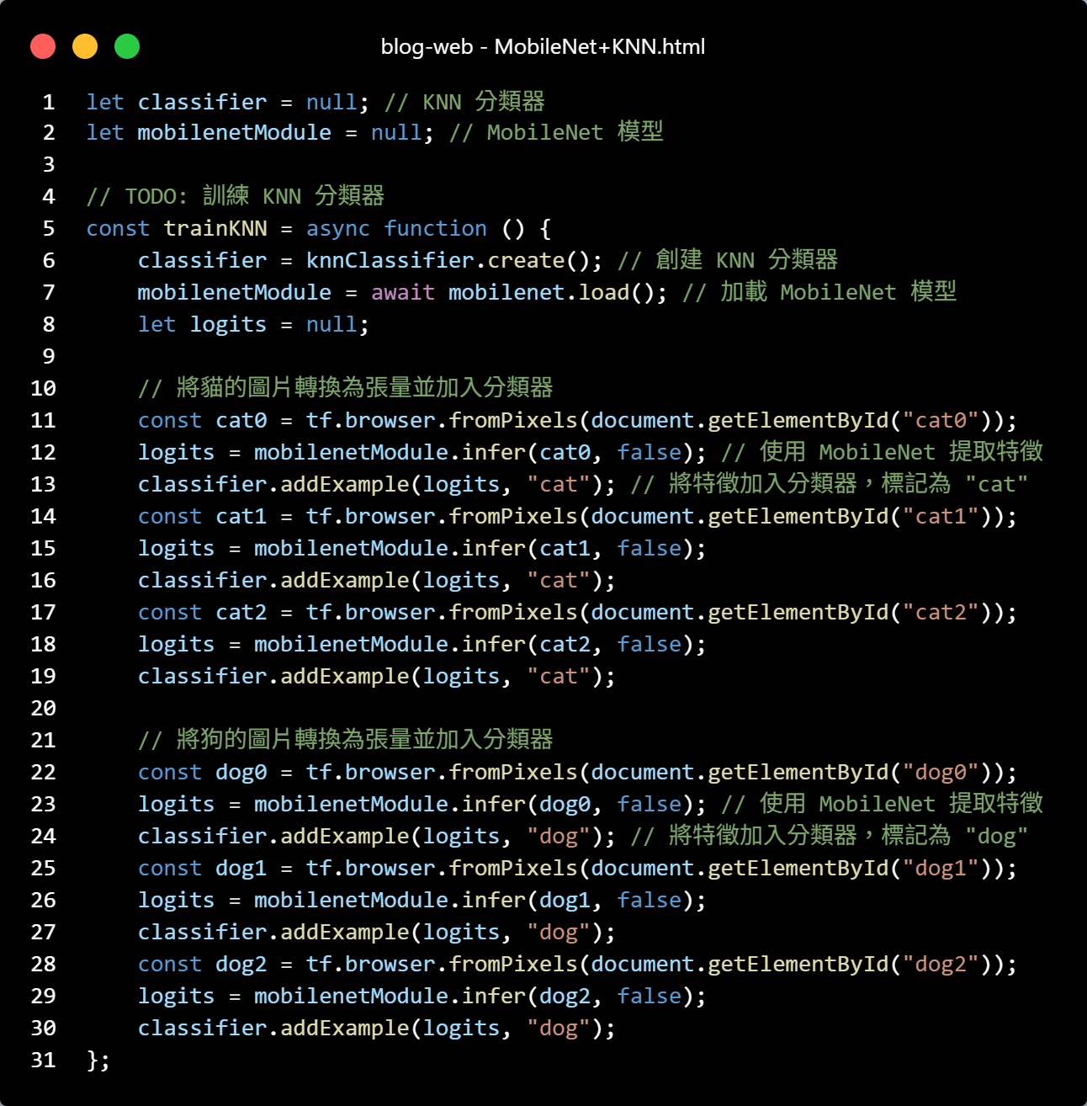
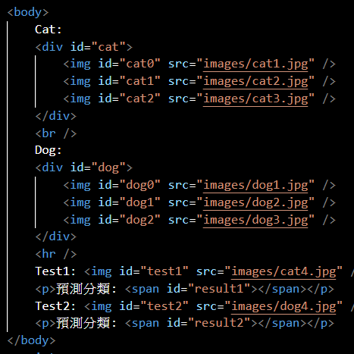
預訓練模型：MobileNet+KNN
KNN 演算法(K Nearest Neighbor Algorithm)英文原意是使用K個最接近目標資料的資料來預測目標資料所屬的類別。
使用MobileNet+KNN進行影像分類
MobileNet+KNN.html

Slide 13
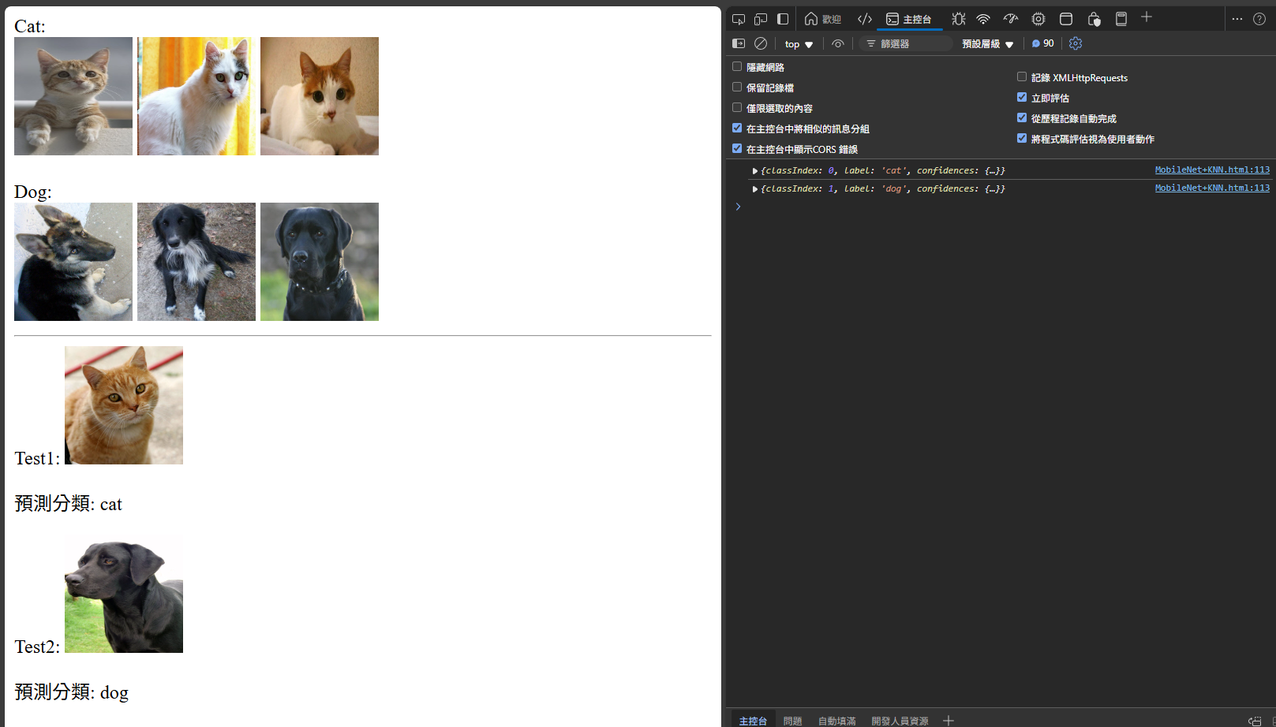
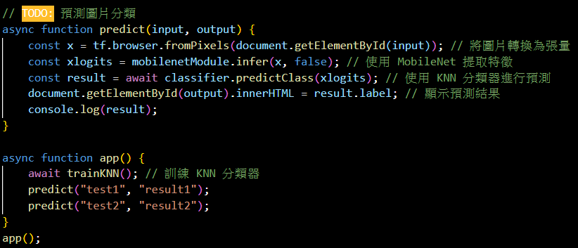
預訓練模型：MobileNet+KNN
使用MobileNet+KNN進行影像分類
MobileNet+KNN.html

Slide 14
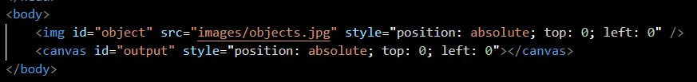
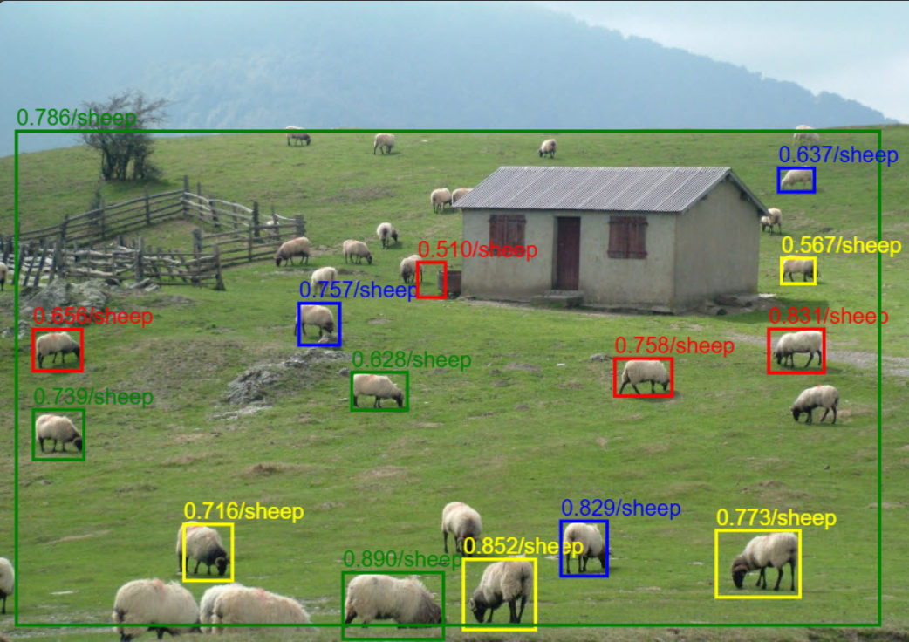
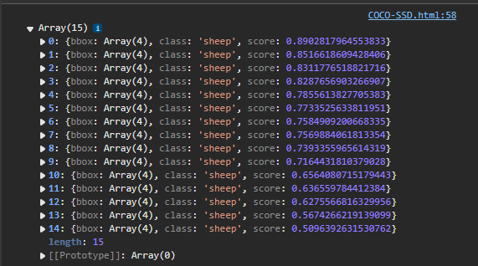
預訓練模型：COCO-SSD物件偵測
Google公司在 2017年六月釋出TensorFlow版的「物件偵測API」(ObjectDetection API)
TensorFlow.js預訓練模型COCO-SSD就是移植物件偵測API的COCO-SSD模型
資料集是使用COCO-SSD是基於 MobileNet或Inception的SSD 模型(Single Shot Multibox Detector)
可以在單一圖片上識別出多個物件。
COCO-SSD.html

Slide 15
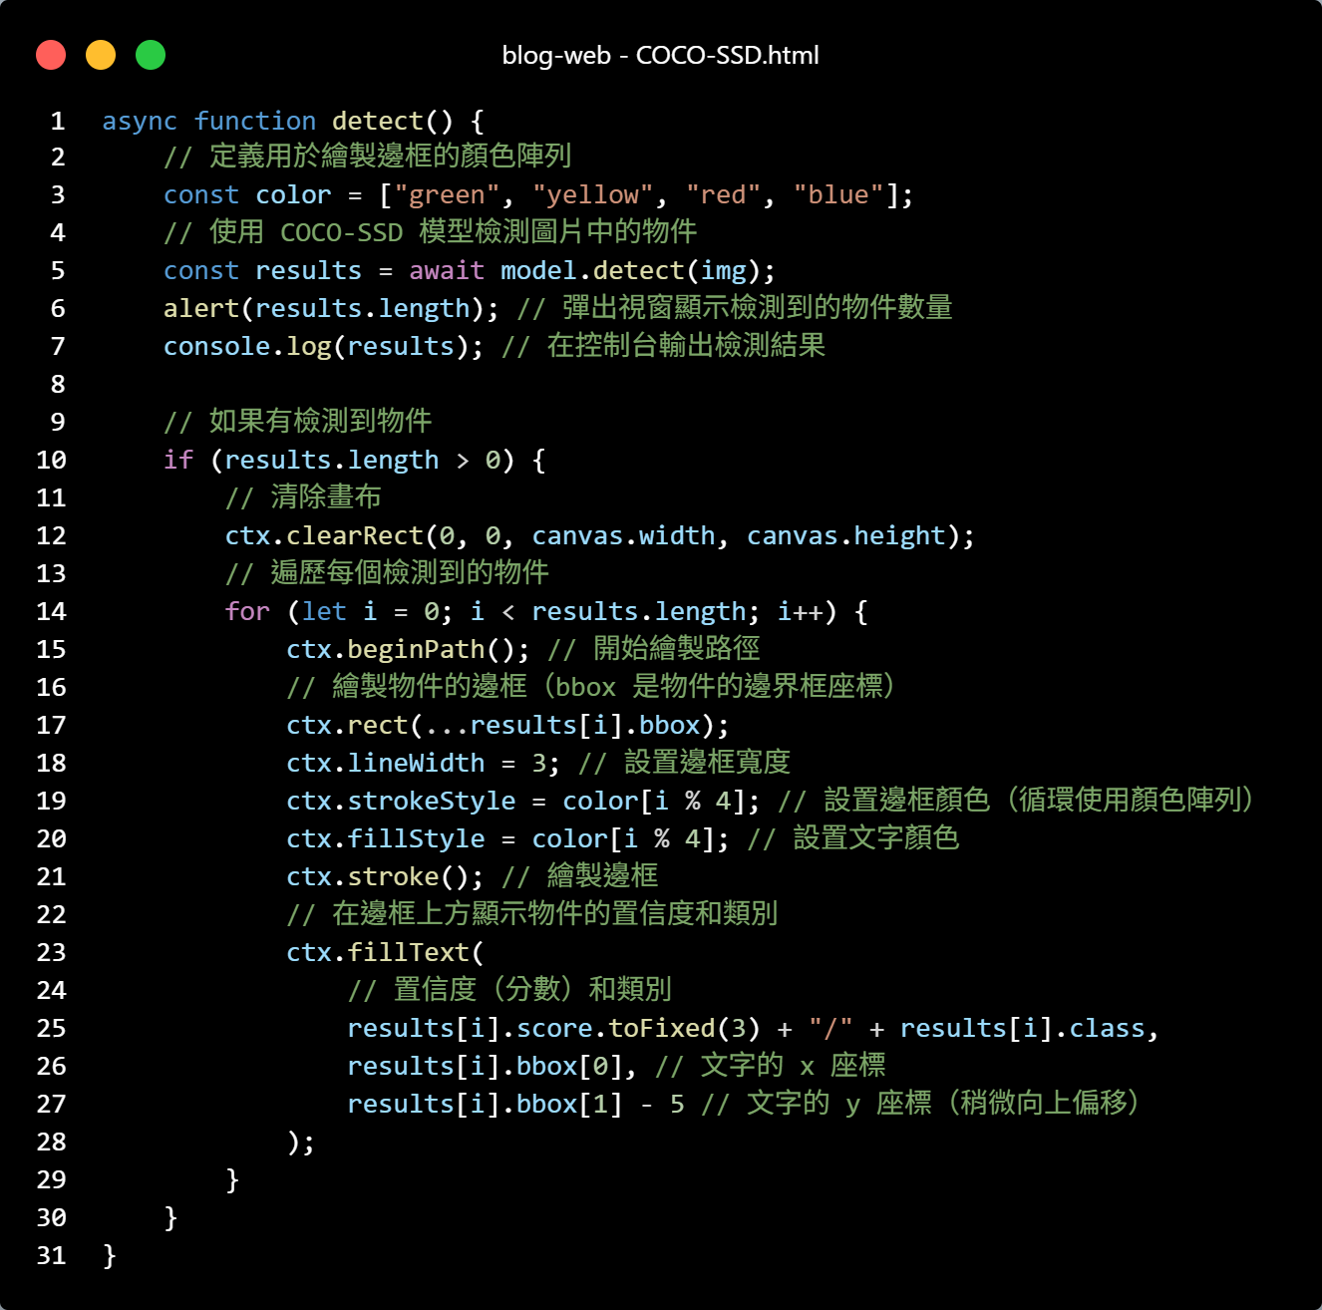
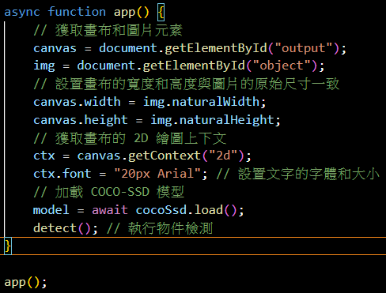
預訓練模型：COCO-SSD物件偵測
COCO-SSD.html

Slide 16
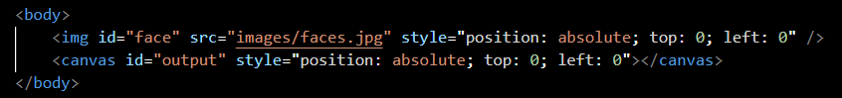
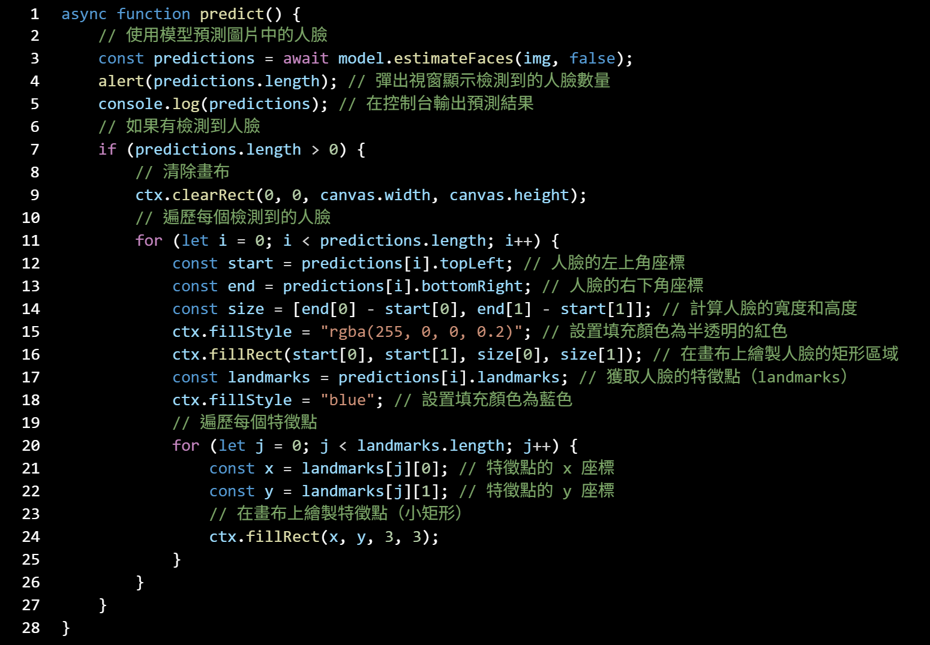
預訓練模型：Blazeface人臉辨識
Blazeface是Google開發一種快速和輕量級的人瞼辨識模型，可以在圖片中識別出人臉和標示關鍵點(Keypoints)
使用Single Shot Detector架構和客製化編碼器所建立的人臉辨識模型。
進行人臉辨識：Blazeface01.html

Slide 17
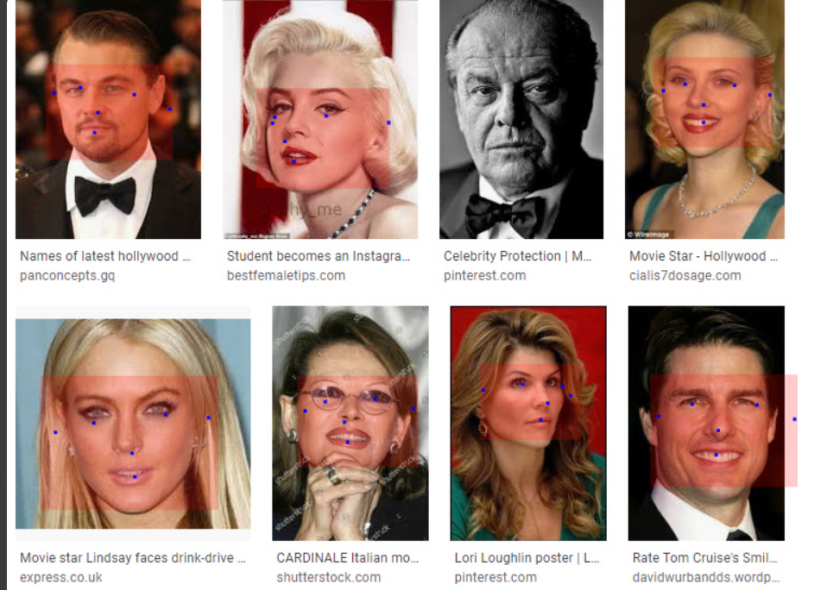
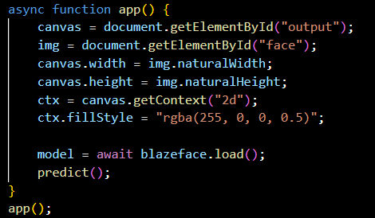
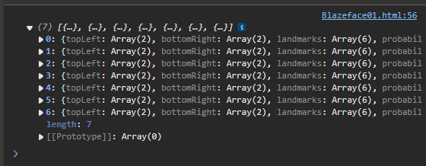
預訓練模型：Blazeface人臉辨識
Blazeface是Google開發一種快速和輕量級的人瞼辨識模型，可以在圖片中識別出人臉和標示關鍵點(Keypoints)
使用Single Shot Detector架構和客製化編碼器所建立的人臉辨識模型。
進行人臉辨識：Blazeface01.html

Slide 18
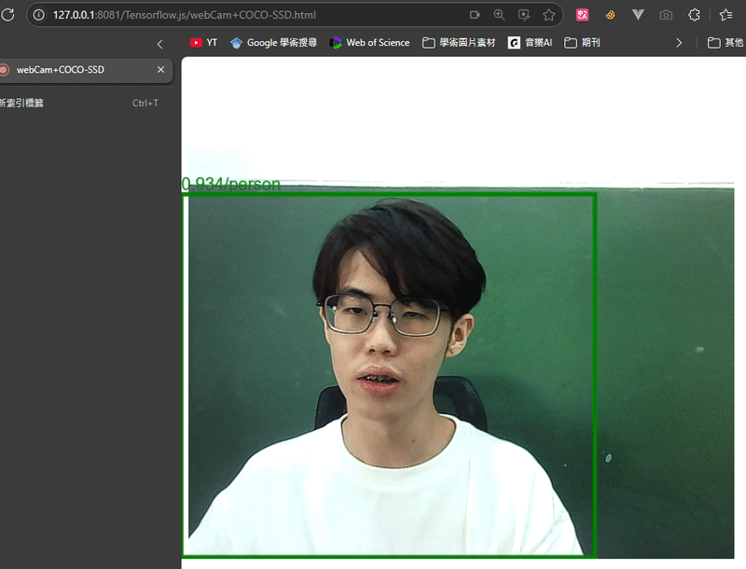
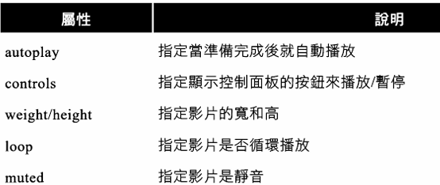
預訓練模型:即時物件偵測與物件偵測
HTML5支援<video>標籤，可以直接在瀏覽器開啟WebCam網路攝影機。
結合預訓練模型和WebCam網路攝影機建立即時的物件偵測與物件偵測。webCam+COCO-SSD.html
<video>標籤屬性：

Slide 19
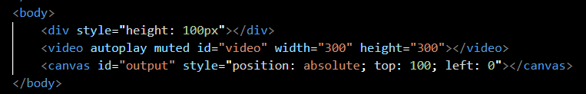
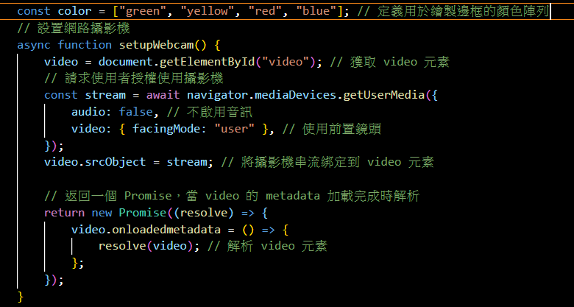
預訓練模型:即時物件偵測與物件偵測
結合預訓練模型和WebCam網路攝影機建立即時的物件偵測與物件偵測。webCam+COCO-SSD.html

Slide 20
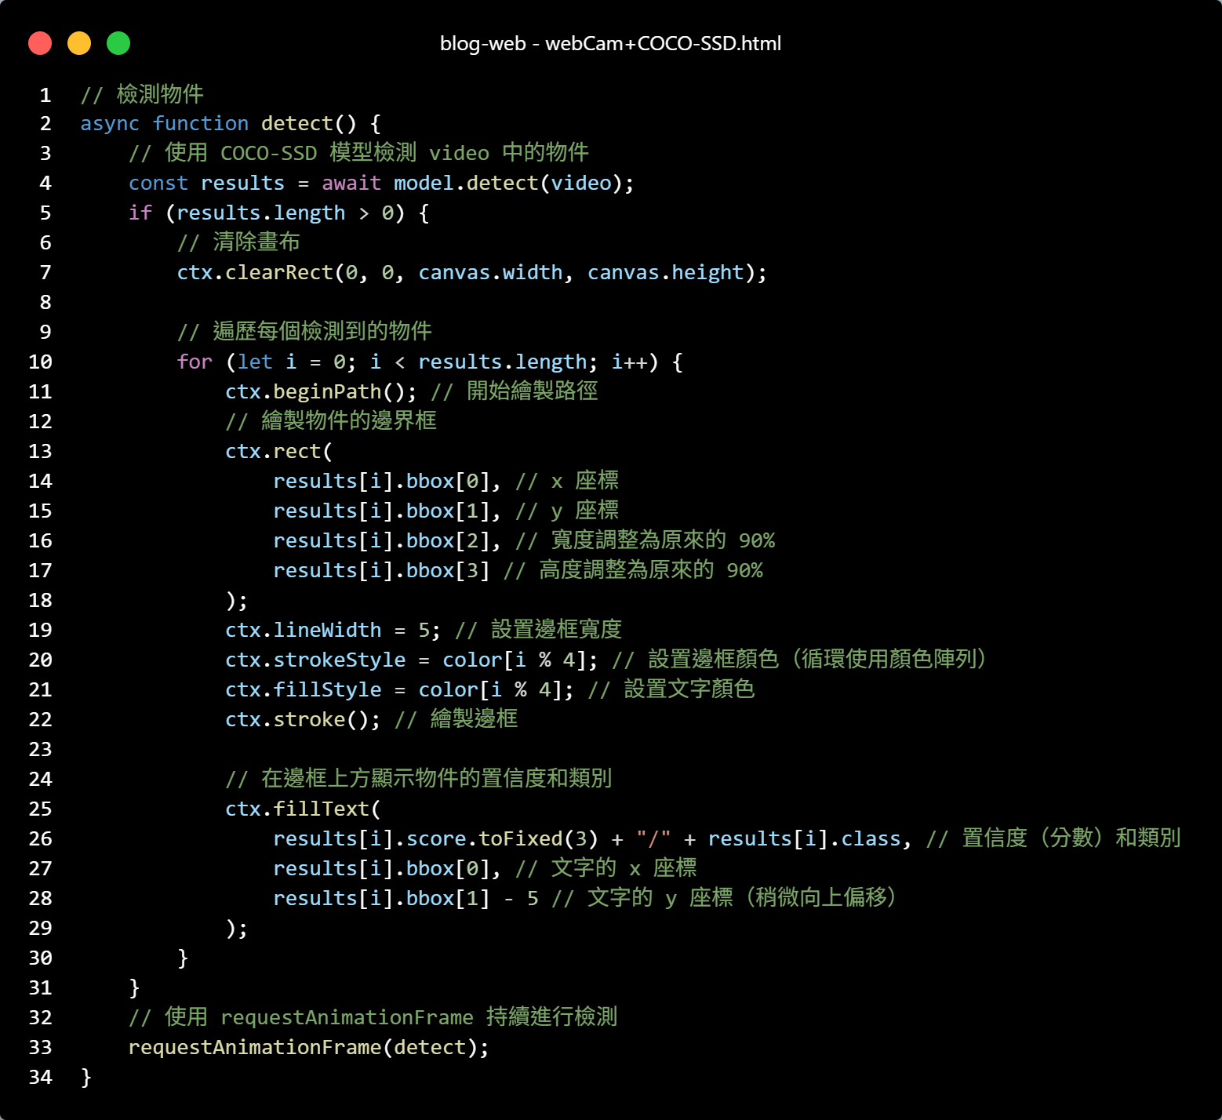
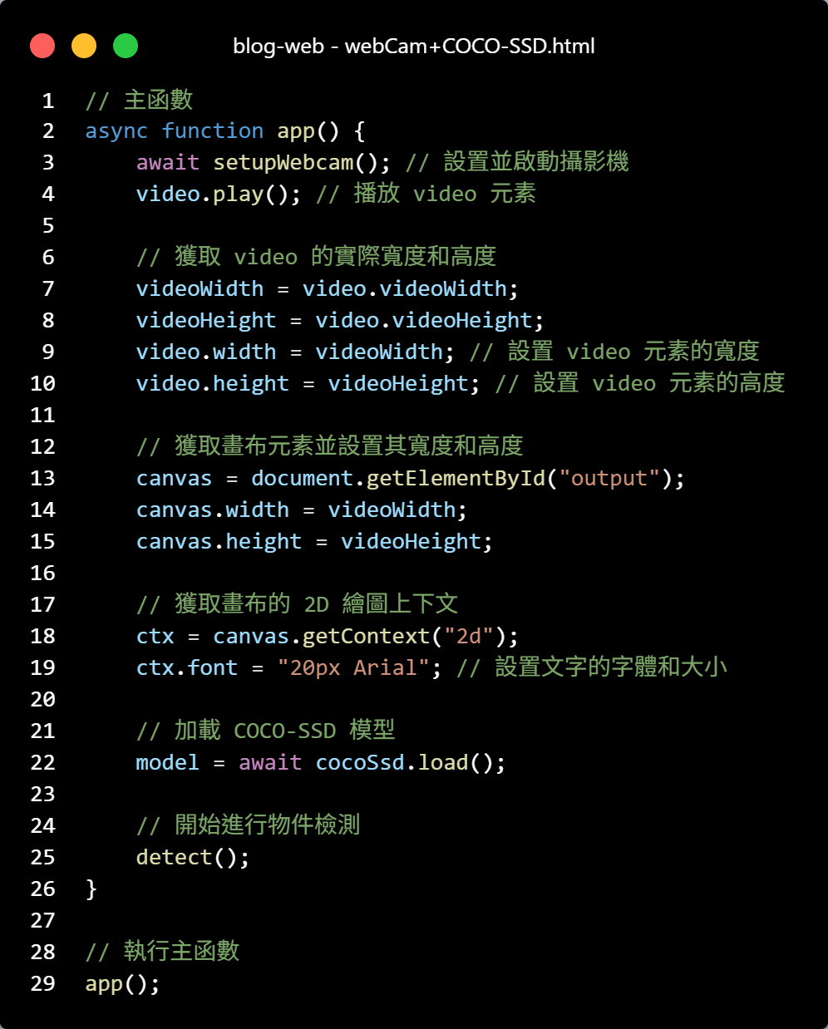
預訓練模型:即時物件偵測與物件偵測
結合預訓練模型和WebCam網路攝影機建立即時的物件偵測與物件偵測。webCam+COCO-SSD.html

Slide 21
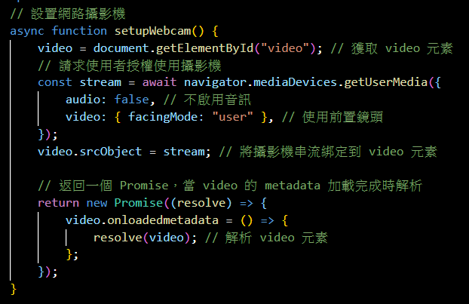
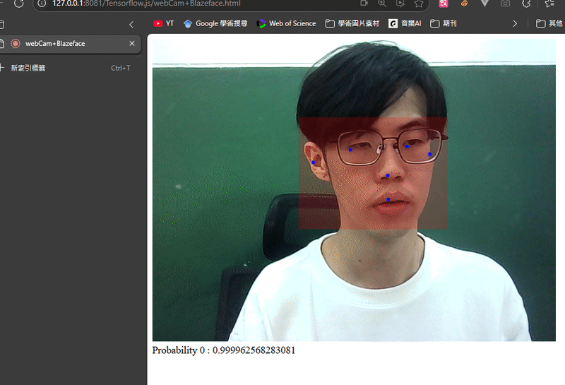
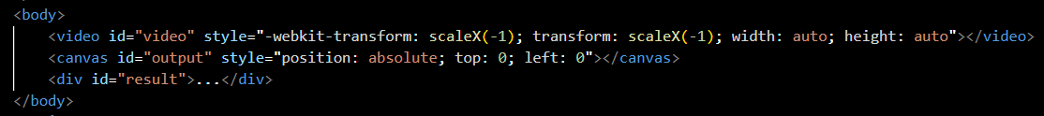
預訓練模型:即時物件偵測與人臉辨識
結合預訓練模型和WebCam網路攝影機建立即時的物件偵測與人臉辨識。 webCam+Blazeface.html

Slide 22
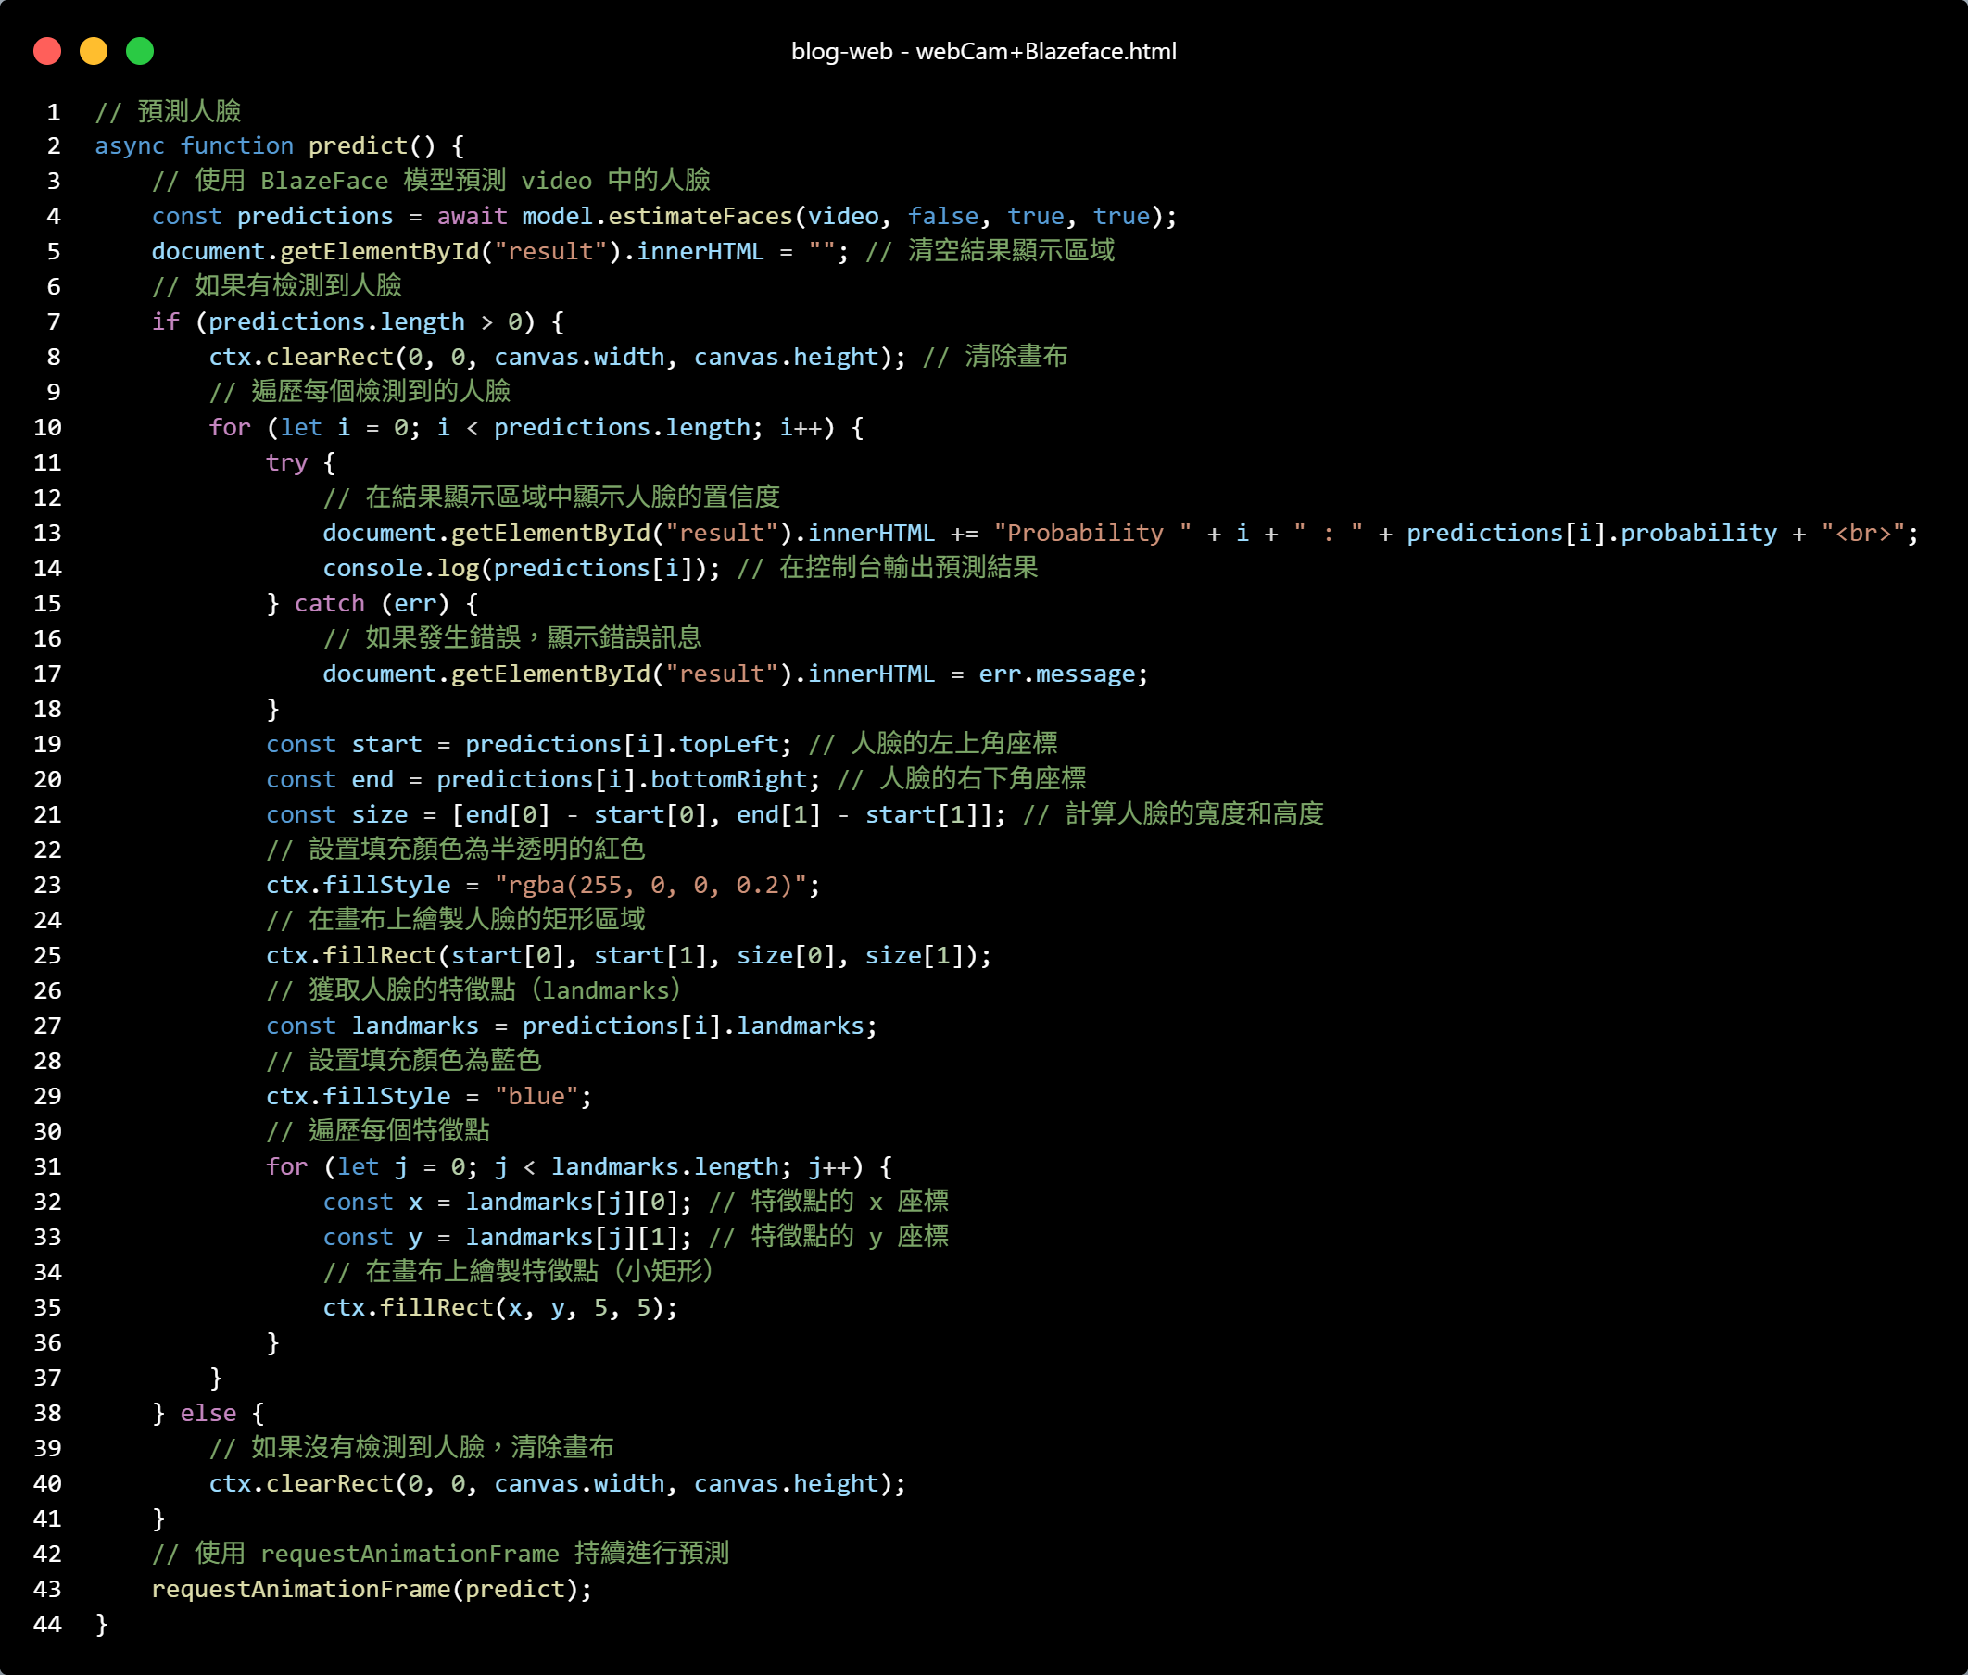
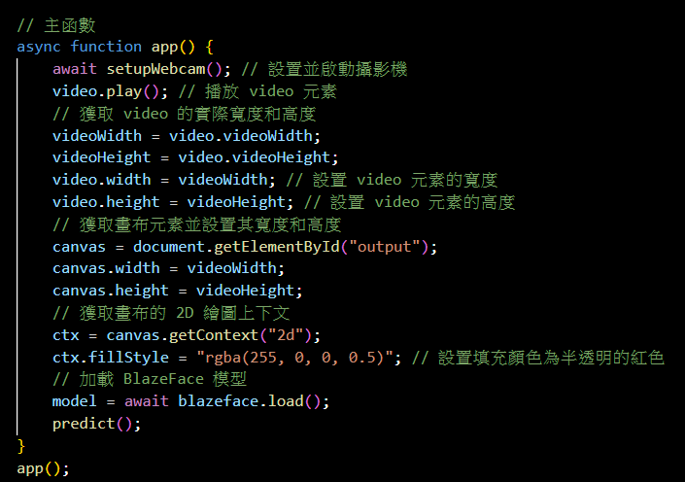
預訓練模型:即時物件偵測與人臉辨識
結合預訓練模型和WebCam網路攝影機建立即時的物件偵測與人臉辨識。 webCam+Blazeface.html

Slide 23
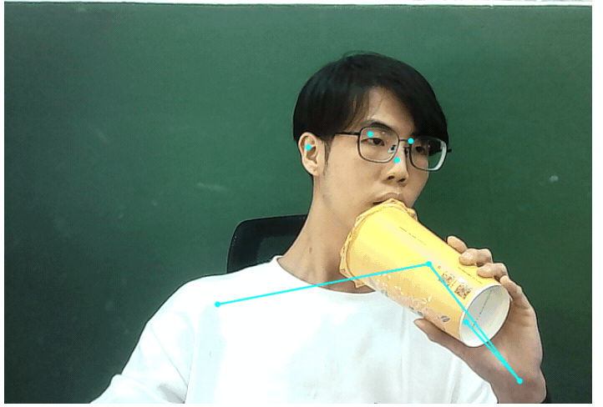
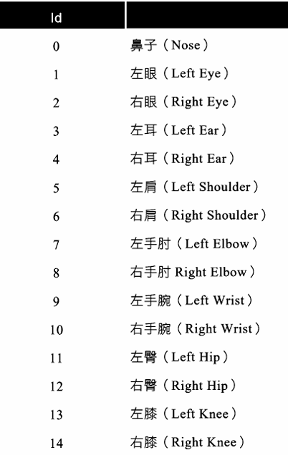
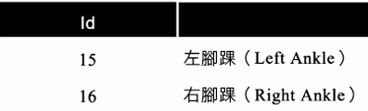
預訓練模型:PoseNet即時姿勢偵測
PoseNet 預訓練模型可以在瀏覽器使用 WebCam網路攝影機進行即時的人體姿勢偵測
支援
單人姿勢偵測：PoseNet_Single.html
多人姿勢偵測：PoseNet_ Multiple.html

Slide 24



預訓練模型:PoseNet即時姿勢偵測
單人姿勢偵測：PoseNet_Single.html

Slide 25


預訓練模型:PoseNet即時姿勢偵測
單人姿勢偵測：PoseNet_Single.html

Slide 26

預訓練模型:PoseNet即時姿勢偵測
單人姿勢偵測：PoseNet_Single.html

